Slide 1

Projet de recherche :
L’incidence et le risque de carence en fer chez les nourrissons selon l’âge d’introduction des solides
Par Ioana Capilnean
R2 médecine familiale
1er juin 2018

Slide 2
Conflits d’intérêts
Aucun à déclarer

Slide 3

Plan
Introduction
Objectif
Méthodologie
Résultats
Discussion

Slide 4
Introduction
À partir de 6 mois de vie :
  ↑ Croissance, ↑ besoins nutritionnels
Nourrissons à risque de développer :
  Déficience en fer
  Anémie ferriprive (3.5 % et 10.5 %, des enfants âgés de 1 – 5 ans)
Facteurs de risque
  Consommation excessive de lait de vache à partir de 6 mois
  Allaitement exclusif prolongé
  Infections à l’Hélicobacter pylori

Slide 5
Recommandations officielles
OMS (2012)
  Allaitement excusif x 6 premiers mois, puis introduire les solides
  Continuer allaitement jusqu’à 2 ans
Académie américaine de pédiatrie (2010)
  Supplémentation en fer (1mg/kg/jour) pour tous les enfants allaités exclusivement dès l’âge de 4 mois jusqu’à l’introduction des solides enrichis de fer
Société Européenne de Gastroentérologie, d’Hépatologie et de Nutrition pédiatrique (2009)
  Introduction des solides après 6 mois
  Déconseille l’introduction des solides avant 4 mois
Groupe d’étude canadien sur les soins de santé préventif (1994)
  Alimentation enrichie de fer au moins 2x/jour entre l'âge de 6 -12 mois
  Lait de vache après 9 mois

Slide 6
Dépistage de l’anémie ferriprive
Académie américaine de pédiatrie (2010)
Dosage d’Hb chez tous les nourrissons de 12 mois, Si le taux < 110 g/L :
FSC
Protéine C réactive
Groupe d’étude canadien sur les soins de santé préventif (1994)
Dépistage sélectif
6 et 12 mois, idéalement à 9 mois
Prématurés : à 2 mois et à 6 mois

Slide 7

Objectif
Déterminer l’incidence et le risque de carence en fer, définie par une ferritine inférieure à 14 ug/L en comparant
  Les nourrissons exclusivement allaités
  Par rapport à l’alimentation solide soit
  avant ou après 6 mois.

Slide 8
Méthodologie
Devis d’étude :
  Étude de cohorte rétrospective
  Liste de la clientèle pédiatrique de l’UMF des Faubourgs générée par le programme MYLE
  Collecte de données standardisée à l’aide des dossiers électronique MYLE, DSQ et vOasis

Slide 9
Sélection des participants
Inclusion:
  Population à l’étude :
    nourrissons âgés de 6 à 24 mois
    suivis à l’UMF des Faubourgs (sites Visitation, Parthenais et St-Catherine)
    entre le 1er novembre 2015 et le 31 décembre 2016
  Allaités exclusivement
  Au moins deux visites médicales en bureau et pas au sans rendez-vous
  Valeur ferritine dans leur dossier électronique

Slide 10
Sélection des participants
Exclusion:
  Hémoglobinopathie
  Anémie sidéroblastique
  Anémie hémolytique chronique, acquises ou héréditaires (i.e. un déficit en G6PD)
  Hémochromatose génétique
  Maladie cœliaque
  Hémopathie maligne (i.e. une leucémie, une maladie de Hodgkin)
  Maladie de malabsorption (i. e. la fibrose kystique)
  Maladie inflammatoire avec CRP ≥10mg/L
  Maladie génétique ou chromosomique
  Complications néonatales (i.e. la prématurité, l’hémorragie néonatale, l’anémie hémolytique du nouveau-né et les infections congénitales)

Slide 11
Analyse statistique
Caractéristiques sociodémographiques
Risque relatif - test exact de Fisher
Facteurs de risque potentiels de la carence en fer – analyse de sous-groupes
Valeur-p < 0.05

Slide 12
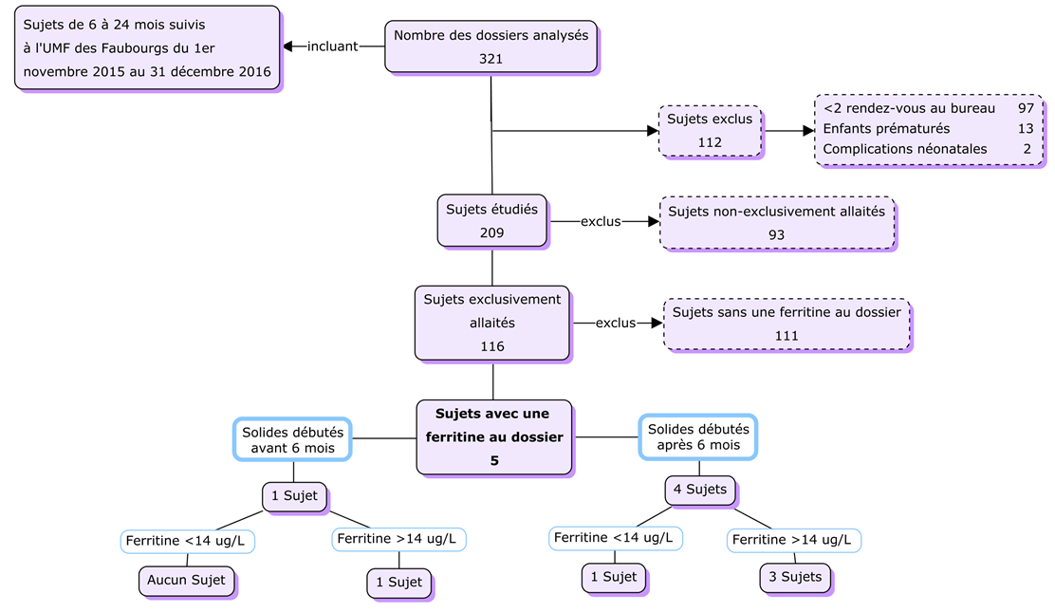
Organigramme des sujets ciblés, inclus et analysés

Slide 13



Résultats:
Caractéristiques démographiques et cliniques de la population à l’étude
 | Âge d’introduction des solides < 6 mois n = 1 | Âge d’introduction des solides > 6 mois n = 4 | Total n = 5
Sexe, % Féminin | 1 (100%) | 2 (50%) | 3 (60%)
Accouchement, n Vaginal spontané Césarienne Inconnu | 1 (100%) 0 0 | 2 (50%) 1 (25%) 1 (25%) | 3 (60%) 1 (20%) 1 (20%)
Poids de naissance <2.5 kg 2.5 – 3.5 kg >3.5 kg Inconnu | 1 (100%) 0 0 0 | 0 2 (50%) 1 (25%) 1 (25%) | 1 (20%) 2 (40%) 1 (20%) 1 (20%)
Code postal Île-de-Montréal Ouest-de-l’île-de-Montréal Couronne Nord Couronne Sud | 1 (100%) 0 0 0 | 3 (75%) 0 0 1 (25%) | 4 (80%) 0 0 1 (20%)
Programme SIPPE Oui Non | 0 1 (100%) | 2 (50%) 2 (50%) | 2 (40%) 3 (60%)

Slide 14

Résultats:
Caractéristiques démographiques et cliniques de la population à l’étude
 | Âge d’introduction des solides < 6 mois n = 1 | Âge d’introduction des solides > 6 mois n = 4 | Total n = 5
Âge maternel (ans) <20 20-25 >25-30 >30-35 >35-40 >40-45 >45-50 >50 Inconnu | 0 0 0 1 (100%) 0 0 0 0 0 | 0 0 0 0 0 0 0 0 4 (100%) | 0 0 0 1 (20%) 0 0 0 0 4 (80%)
Origine maternelle Amérique du Nord Amérique du sud Europe Afrique Asie Australie Inconnu | 1 (100%) 0 0 0 0 0 0 | 0 0 0 0 0 0 4 (100%) | 1 (20%) 0 0 0 0 0 4 (80%)
Nombre d’enfants par famille 1 2 >3 Inconnu | 0 1 (100%) 0 0 | 0 0 0 4 (100%) | 0 1 (20%) 0 4 (80%)

Slide 15



Résultats:
Caractéristiques démographiques et cliniques de tous sujets exclusivement allaités avec ou sans ferritine au dossier
 | Total n = 116 (%)
Sexe Masculin Féminin | 49 (42.2%) 67 (57.8%)
Accouchement Vaginal spontané Césarienne Inconnu | 82 (70.7%) 20 (17.2%) 14 (12.1%)
Poids de naissance <2.5 kg 2.5 – 3.5 kg >3.5 kg Inconnu | 6 (5.2%) 67 (57.8%) 31 (26.7%) 12 (10.3%)
Code postal Île-de-Montréal Ouest-de-l’île-de-Montréal Couronne Nord Couronne Sud | 68 (58.6%) 11 (9.5%) 9 (7.8%) 28 (24.2%)
Programme SIPPE Oui Non | 6 (5.2%) 110 (94.8%)
 | Total n = 116 (%)
Âge maternel (ans) <20 20-25 >25-30 >30-35 >35-40 >40-45 >45-50 >50 Inconnu | 1 (0.9%) 2 (1.7%) 2 (1.7%) 19 (16.4%) 5 (4.3%) 1 (0.9%) 0 0 86 (74.1%)
Origine maternelle Amérique du Nord Amérique du Sud Europe Afrique Asie Australie Inconnu | 20 (17.2%) 1 (0.9%) 5 (4.3%) 1 (0.9%) 5 (4.3%) 0 84 (72.4%)
Nombre d’enfants par famille 1 2 >3 Inconnu | 15 (12.9%) 19 (16.4%) 5 (4.3%) 77 (66.4%)

Slide 16
Résultats:
Facteurs de risque potentiels de la carence en fer chez la population à l’étude
 | Âge d’introduction des solides < 6 mois n = 1 (%) | Âge d’introduction des solides > 6 mois n = 4 (%) | Total n = 5 (%)
Types d’aliments introduits Enrichis de fer Non-enrichis de fer | 1 (100%) 0 | 4 (100%) 0 | 5 (100%) 0
Âge d’introduction du lait de vache >9 mois <9 mois | 1 (100%) 0 | 4 (100%) 0 | 5 (100%) 0
Diète maternelle Omnivore Végétarien/végétalien Inconnu | 0 0 1 (100%) | 0 0 4 (100%) | 0 0 5 (100%)
Multivitamines postnatales Oui Non Inconnu | 0 0 1 (100%) | 0 0 4 (100%) | 0 0 5 (100%)
Tabac maternel Oui Non Inconnu | 0 1 (100%) 0 | 0 1 (25%) 3 (75%) | 0 2 (40%) 3 (60%)
Anémie maternelle Oui Non Inconnu | 0 0 1 (100%) | 0 0 4 (100%) | 0 0 5 (100%)
Ferritine <14 ug/L >14 ug/L | 0 1 (100%) | 1 (25%) 3 (75%) | 1 (20%) 4 (80%)

Slide 17



Résultats:
Facteurs de risque potentiels de la carence en fer de tous sujets exclusivement allaités avec ou sans ferritine au dossier
 | Âge d’introduction des solides < 6 mois n = 12 (%) | Âge d’introduction des solides > 6 mois n = 104 (%) | Total N = 116
Types d’aliments introduits Enrichis de fer Non-enrichis de fer | 12 (100%) 0 | 104 (100%) 0 | 116 (100%) 0
Âge d’introduction du lait de vache >9 mois <9 mois | 12 (100%) 0 | 104 (100%) 0 | 116 (100%) 0
Diète maternelle Omnivore Végétarien/végétalien Inconnu | 0 0 12 (100%) | 0 2 (1.9%) 102 (98.1%) | 0 2 (1.7%) 114 (98.3%)
Multivitamines postnatales Oui Non Inconnu | 0 0 12 (100%) | 0 0 104 (100%) | 0 0 116 (100%)
Tabac maternel Oui Non Inconnu | 1 (8.3%) 4 (33.3%) 7 (58.3%) | 1 (1%) 21 20.2%) 82 (78.8%) | 2 (1.7%) 25 (21.6%) 89 (76.7%)
Anémie maternelle Oui Non Inconnu | 0 0 12 (100%) | 0 0 104 (100%) | 0 0 116 (100%)
Ferritine <14 ug/L >14 ug/L Inconnu | 0 1 (8.3%) 11 (91.7%) | 1 (1%) 3 (2.9%) 110 (105.8%) | 1 (0.9%) 4 (3.4%) 111 (95.7%)

Slide 18
Résultats:
Estimation du risque relatif de la carence en fer

Slide 19
Discussion
Risque de carence en fer : statistiquement non significatif
Pratique médicale à l’UMF des Faubourgs
  Aliments solides enrichis de fer
  Lait de vache après l’âge de 9 mois
  Pas de dépistage systématique pour la carence en fer
    Données manquantes
Étude randomisée contrôlée (Islande 2012) : sur l’introduction des solides à 4 mois comparé à 6 mois chez les nourrissons exclusivement allaités
  Groupe de 4 mois : plus de réserves en fer
  Aucune différence pour le nombre de cas de carence en fer
Revue systématique Cochrane (2012) sur 23 études : sur l’âge d’introduction des solides chez les nourrissons exclusivement allaités
  6 mois d’allaitement exclusif est adéquat
  Données scientifiques insuffisantes pour éliminer la possibilité d’un faible risque de développement par rapport à l’introduction des solides avant ou après 6 mois

Slide 20
Limites
Forces
Banque de données
  MYLE, DSQ, vOasis
Portrait de la pratique courante
Faible échantillon de nourrissons
  5 sujets exclusivement allaités avec une ferritine (4.3%)
Données manquantes
  Âge et origine maternelle
  Nombre d’enfants par famille
  Diète maternelle
  Multivitamines postnatales
  Anémie maternelle

Slide 21
Critique
Validité interne
  Biais de sélection : échantillon non probabiliste
  Biais de confusion : analyses de sous-groupes
  Biais d’information : données manquantes
  Biais de causalité : résultats de ferritine différente selon l’âge d’introduction des solides et types d’aliments enrichis de fer, donc l’exposition à l’alimentation solide non-standardisée
Validité externe
  1.6% de la population initialement visée
  Différences entre les régions quant à la disponibilité de soins de santé

Slide 22
En résumé
Résultats non statistiquement et cliniquement significatifs
  Faible nombre de sujets éligibles et manque de données
Recommandations :
  Amélioration de la collecte des données
  Mises à jour annuelles sur les nouvelles recommandations canadiennes
  Études futures randomisées contrôlées

Slide 23

Questions?

Slide 24
Références
Butte, N., Lopez-Alarcon, M., & Garza, C., Nutrient adequacy of exclusive breastfeeding for the term infant during the first six months of life. Geneva: World Health Organization, 2002.
Lozoff B., Beard J., Connor J., Barbara F., Georgieff M., Schallert T., Long-lasting neural and behavioral effect of iron deficiency in infancy. 64: S34-43. Discussion S72-91. Nutr Rev. 2006.
Abdullah, Zlotkin, Parkin et Grenier, Programme de surveillance pédiatrique, L’anémie ferriprive chez les enfants, janvier 2011.
Marcdante J. Karen, Kliegman M. Robert, Nelson Essentials of Pediatrics, Philadelphia: Elsevier Saunders, 7e edition, 784 p. 2014.
World Health Organization. 55th World Health Assembly. Agenda Item 13.10: Infant and young child nutrition. Mise à jour le 18 mai 2002. Disponible sur : http://apps.who.int/gb/archive/pdf_files/WHA55/ewha5525.pdf. Accédé le 2 mars 2018.
Santé Canada, Groupe d’étude canadien sur l’examen périodique, Guide canadien de médecine Clinique préventive. Dernière version 1994.

Slide 25
Références
European Society for Pediatric Gatroenterology, Hepatology and Nutrition (ESPGHAN) Committee on Nutrition: et al. Breastfeeding: A Commentary by the ESPGHAN Committee on Nutrition. J. Pediatr. Gastroenterol. 49, 112-125, 2009.
Breastfeeding Report Card, Progressing Toward National Breastfeeding Goals, Unites States, 2016.
Baker, Greer and The Committee on Nutrition, Diagnosis and Prevention of Iron Deficiency and Iron-Deficiency Anemia in Infants and Young Children (0-3 Years of Age), Pediatrics, 5 octobre 2010.
Iris Mabry-Hernandez, U.S. Preventive Task Force Center for Primary Care, Screening for Iron Deficiency Anemia-Including Iron Supplementation for Children and Pregnant Women, American Family Physician, Volume 79, numero 10, 15 mai 2009.
Johndottir, O. H. et al. Timing of the Introduction of Complementary Foods in Infancy: A Randomized controlled Trial. Pediatrics 130, 1038-1045, 2012.
Kramer, M. S. & Kakuma, R. Optimal duration of exclusive breastfeeding. Cochrane Database Syst. Rev. 8, CD003517, 2012.
Janus et Moerschel, Evaluation of Anemia in Children, American Family Physician, Volume 81. Numéro 12, 15 juin 2010.
Diététistes du Canada, Infant Nutrition-Complementary Feeding Evidence Summary, 10 juillet 2009.

